Slide 1


TRACCE DIGITALI DI UNA STORIA PERSONALE ANALISI DEI METADATI INSTAGRAM DAL 2014 AL 2026
Rebecca Marianini
MATRICOLA : 179905 IBML

Slide 2
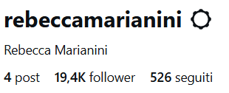
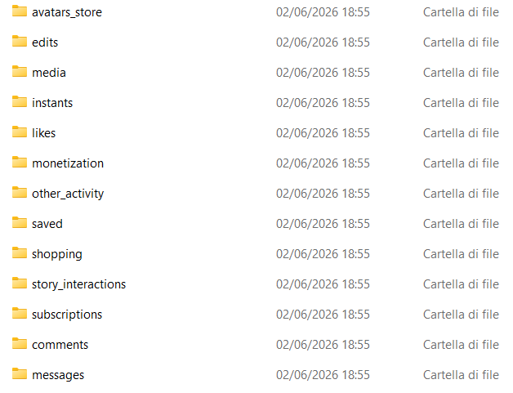
DATASET UTILIZZATO
FONTE : Esportazione dati Instagram
PERIODO: Dal 2014 al 2026
ELEMENTI ANALIZZATI:
Messaggi diretti
Like ai post
Post salvati
Follower acquisiti
12 anni di attività • oltre 100.000 messaggi • circa 20.000 follower • migliaia di interazioni

Slide 3




COME SI EVOLVE L’ATTIVITA’ DI MESSAGGISTICA SU INSTAGRAM NEL CORSO DEGLI ANNI?
I METADATI POSSONO RIVELARE EVENTI COLLETTIVI O CAMBIAMENTI INDIVIDUALI?
COME SI E’ EVOLUTO L’UTILIZZO DELLA PIATTAFORMA OLTRE ALLA MESSAGGISTICA?
PUBBLICARE DI PIU’ SIGNIFICA OTTENERE PIU’ FOLLOWERS?

Slide 4
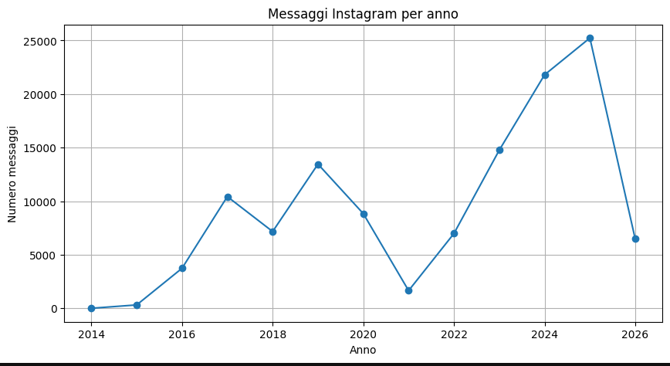
COME SI EVOLVE L’ATTIVITA’ DI MESSAGGISTICA SU INSTAGRAM NEL CORSO DEGLI ANNI?
✓ L'andamento della messaggistica non segue una crescita costante, ma presenta picchi e cali significativi.
✓ Queste variazioni suggeriscono la presenza di fattori esterni e personali che verranno analizzati nelle slide successive

Slide 5
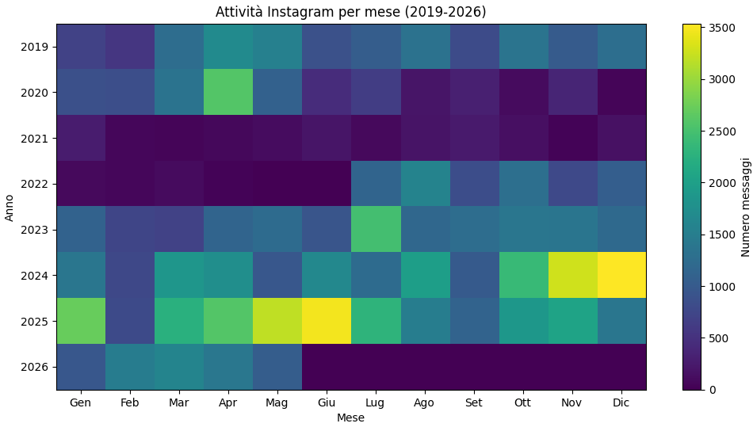
I METADATI POSSONO RIVELARE EVENTI COLLETTIVI O CAMBIAMENTI INDIVIDUALI?
✓ Picco di attività nel mese di aprile 2020
✓ Riduzione dell'attività nel periodo successivo
✓ Progressiva ripresa a luglio 2022
✓I metadati evidenziano pattern compatibili con dinamiche sociali e abitudini personali
LA DIMINUZIONE DELL’ INVIO DI MESSAGGI RAPPRESENTA DAVVERO UN MINOR UTILIZZO DELLA PIATTAFORMA?

Slide 6
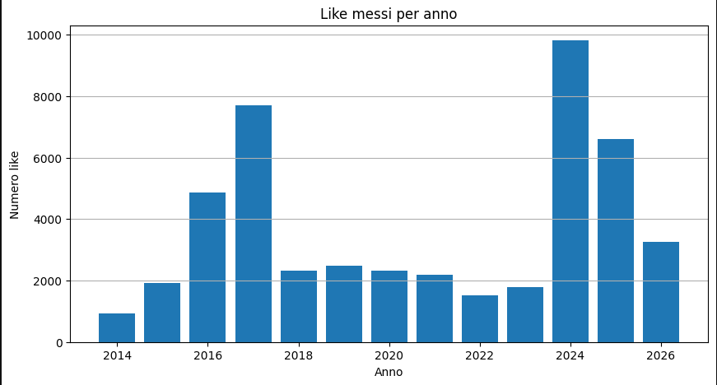
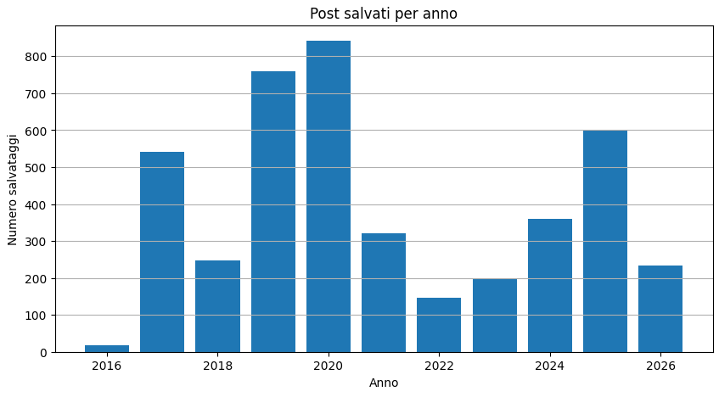
COME SI E’ EVOLUTO L’UTILIZZO DELLA PIATTAFORMA OLTRE ALLA MESSAGGISTICA?
✓ Il 2021 rappresenta il punto di minima attività complessiva dell'intera serie storica
✓La riduzione della messaggistica non coincide necessariamente con una diminuzione dell'utilizzo della piattaforma
✓ La ripresa della messaggistica nel 2022 non coincide immediatamente con una ripresa delle altre forme di interazione
✓ Nel biennio 2024-2025 si registra una crescita simultanea delle principali metriche analizzate

Slide 7
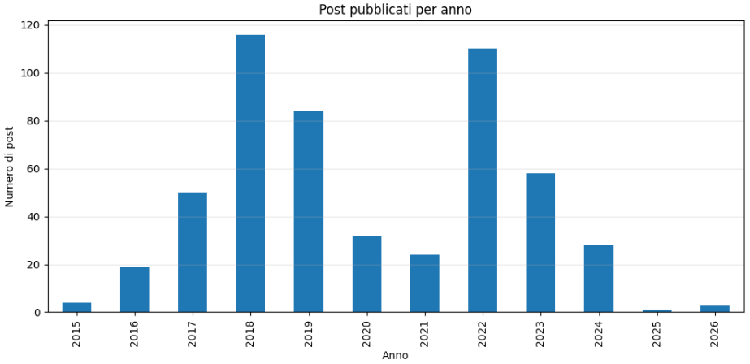
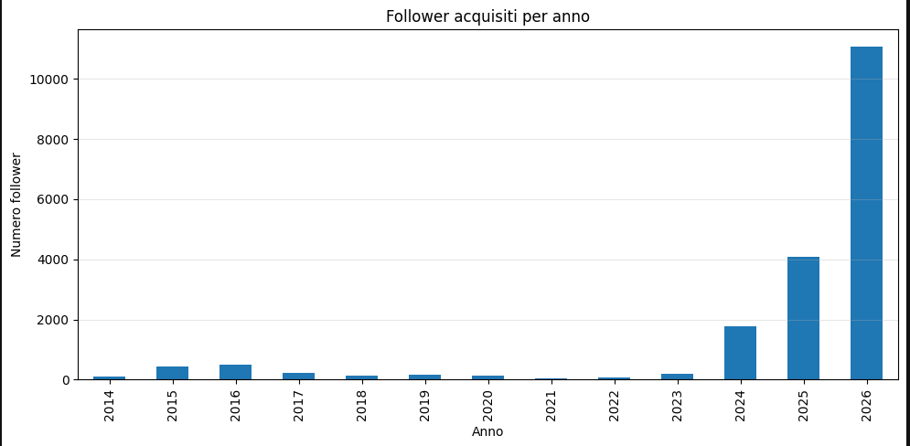
PUBBLICARE DI PIU’ SIGNIFICA OTTENERE PIU’ FOLLOWERS?
✓ Gli anni con il maggior numero di post non corrispondono agli anni di maggiore crescita del profilo
✓ Il picco di acquisizione dei follower si registra nel 2025-2026, nonostante la pubblicazione di pochi contenuti

Slide 8
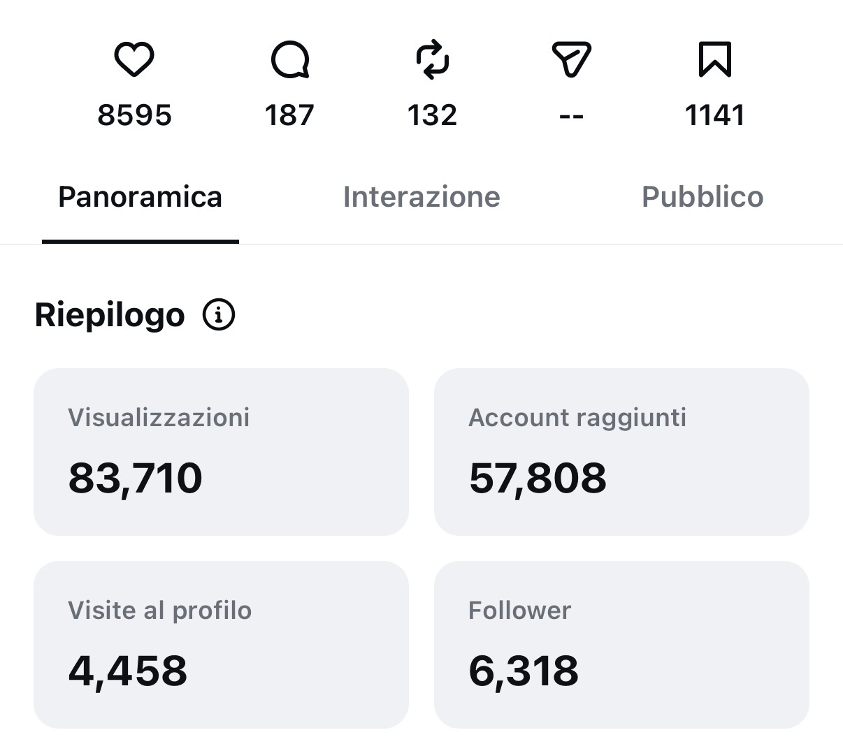
CONCLUSIONI
Nel mio caso l’analisi del Dataset rivela eventi collettivi e cambiamenti individuali
Il calo di messaggistica non corrisponde realmente al non utilizzo della piattaforma
I picchi di interazioni generali corrispondono ad un effettivo aumento dei followers
Simultaneamente non è esclusivamente il quantitativo di contenuti pubblicati a fare la differenza ma la qualità dei post sembra essere associata a una maggiore acquisizione di followers

